Slide 1
Pilares da Computação
Eduardo Koehler Oliveira
Giovanni Rovesta
27/04/2026

Slide 2
Apresentadores
Eduardo Koehler Oliveira
Giovanni Rovesta
Nasci em Londrina no PR, mas morei em MT, RO, GO e agora estou aqui em Jundiaí.
Fiz 15 anos começo deste mês e estou gostando do curso.
Nasci em Jundiaí em SP, minha família está localizada também em São Paulo e Socorro.
Tenho 14 anos e estou estudando na EtecVAV no curso de InfoNet, e estou gostando.

Slide 3
Sumário
Resumo
Abstract
Introdução
A Tecnologia no Nosso Dia a Dia
Inteligência Artificial
Os 3 Pilares da Tecnologia
Cloud Computing
Big Data & Analytics
Inteligência Artificial (2)
IoT
Decomposição
Abstração
Algoritmos
Finalização

Slide 4
Resumo

Slide 5
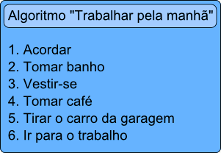
Resumo
A tecnologia faz parte de nossas vidas diariamente, e assim como a vida tem os seus “algoritmos”, a tecnologia possui os seus códigos e passo-a-passo!

Slide 6
Abstract

Slide 7
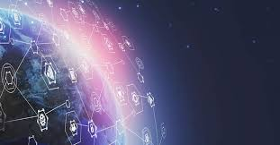
Abstract
Technology is part of our daily lives, and just like life has its own “algorithms,” technology has its codes and step-by-step processes!

Slide 8
Introdução

Slide 9
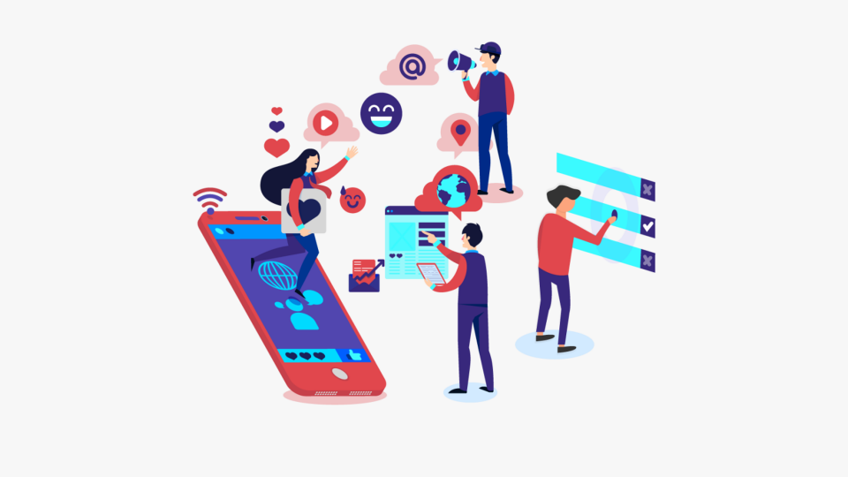
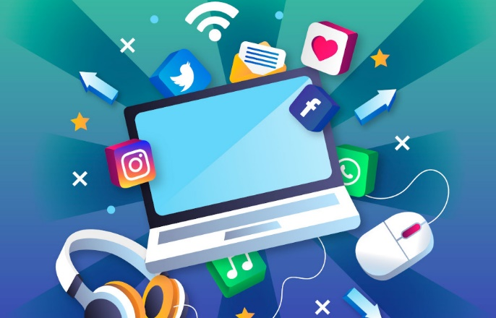
Introdução
A tecnologia está cada vez mais presente em nosso cotidiano, influenciando desde as tarefas mais simples até decisões mais complexas. Muitas vezes, sem perceber, seguimos sequências organizadas de ações, conhecidas como algoritmos, que nos ajudam a realizar atividades de forma eficiente. Além disso, com o avanço da inteligência artificial, ferramentas digitais passaram a aprender com nossos hábitos e oferecer soluções cada vez mais personalizadas.

Slide 10
A Tecnologia no Nosso Dia a Dia

Slide 11
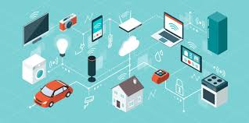
A Tecnologia no Nosso Dia a Dia
No nosso dia a dia, mesmo sem perceber, seguimos vários algoritmos. O algoritmo é uma sequência de passos organizada para fazer uma tarefa ou resolver um problema. Parece algo muito ligado à programação. Por exemplo, quando acordamos para ir à escola, comumente seguimos quase sempre a mesma ordem: desligar o despertador, levantar, escovar os dentes, tomar café, se arrumar e sair de casa. Essa sequência de ações a qual se repetem praticamente todos os dias, como um ciclo.

Slide 12
Inteligência Artificial

Slide 13
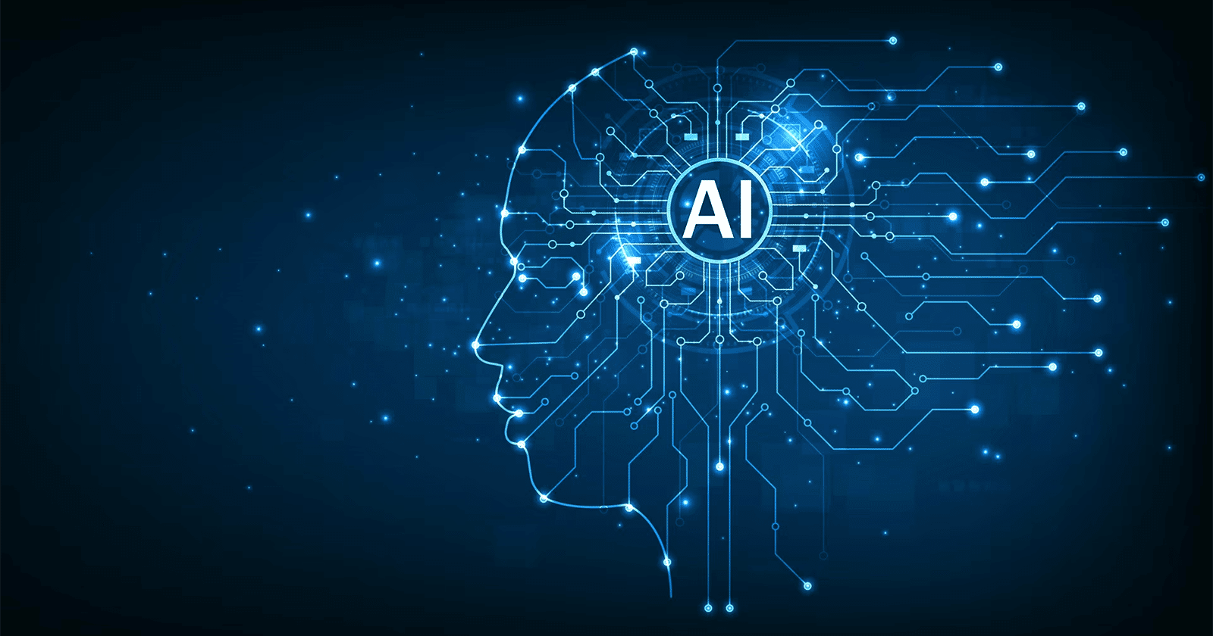
Inteligência Artificial
A inteligência artificial (IA) está presente no nosso dia a dia e, muitas vezes, nem percebemos. Ela aparece nos assistentes virtuais do celular, em plataformas como Netflix e Spotify e em aplicativos de trânsito como o Google Maps. Nos últimos anos, surgiram novas IAs, como o ChatGPT e o Google Gemini, que ampliaram ainda mais o uso dessa tecnologia.
Além disso, a inteligência artificial tem ajudado a enfrentar vários desafios do dia a dia e do mundo.

Slide 14
Os 3 Pilares da Tecnologia

Slide 15
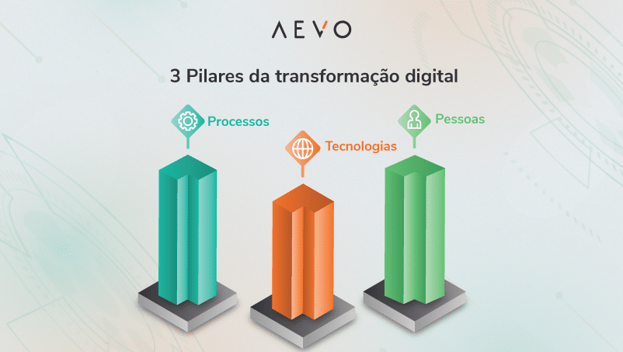
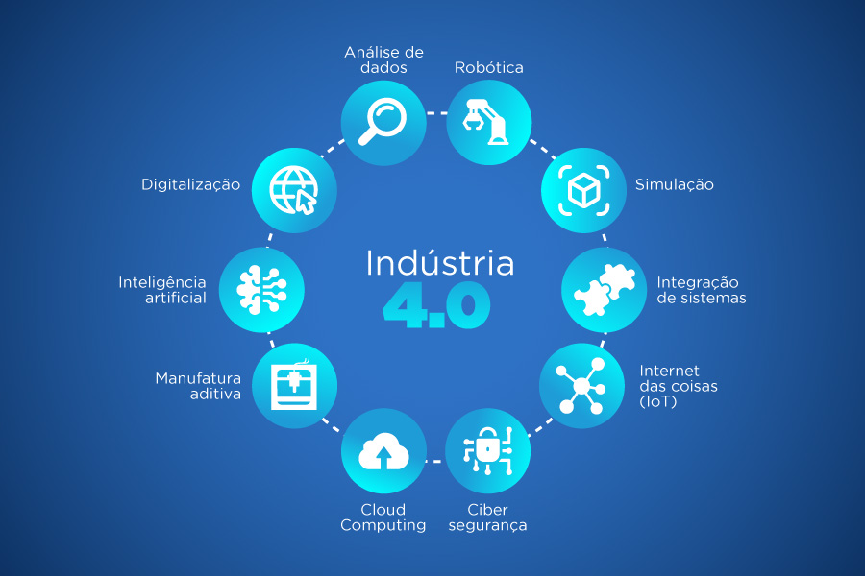
Os 3 Pilares da Tecnologia
Os 3 pilares da tecnologia e inovação são a base da transformação industrial moderna. Eles sustentam a produtividade, a conectividade e a sustentabilidade dentro das empresas, garantindo processos mais inteligentes e competitivos. Eles sustentam a produtividade, a conectividade e a sustentabilidade dentro das empresas, garantindo processos mais inteligentes e competitivos.

Slide 16
Cloud Computing

Slide 17
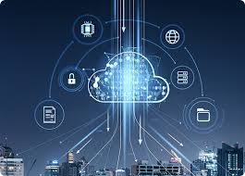
Cloud Computing
A computação em nuvem deixou de ser apenas "armazenamento" para se tornar a infraestrutura ágil que sustenta o mundo moderno.
Eficiência Operacional: Permite o modelo Pay-as-you-go (pague pelo que usar). Empresas não precisam mais de grandes data centers ociosos; elas escalam a infraestrutura em segundos conforme a demanda.

Slide 18
Big Data & Analytics

Slide 19
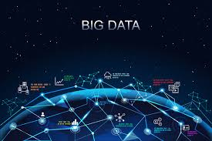
Big Data & Analytics
Dados são o "petróleo" do século XXI, mas o Big Data é a refinaria que transforma o bruto em valor.

Slide 20
Inteligência Artificial (2)

Slide 21
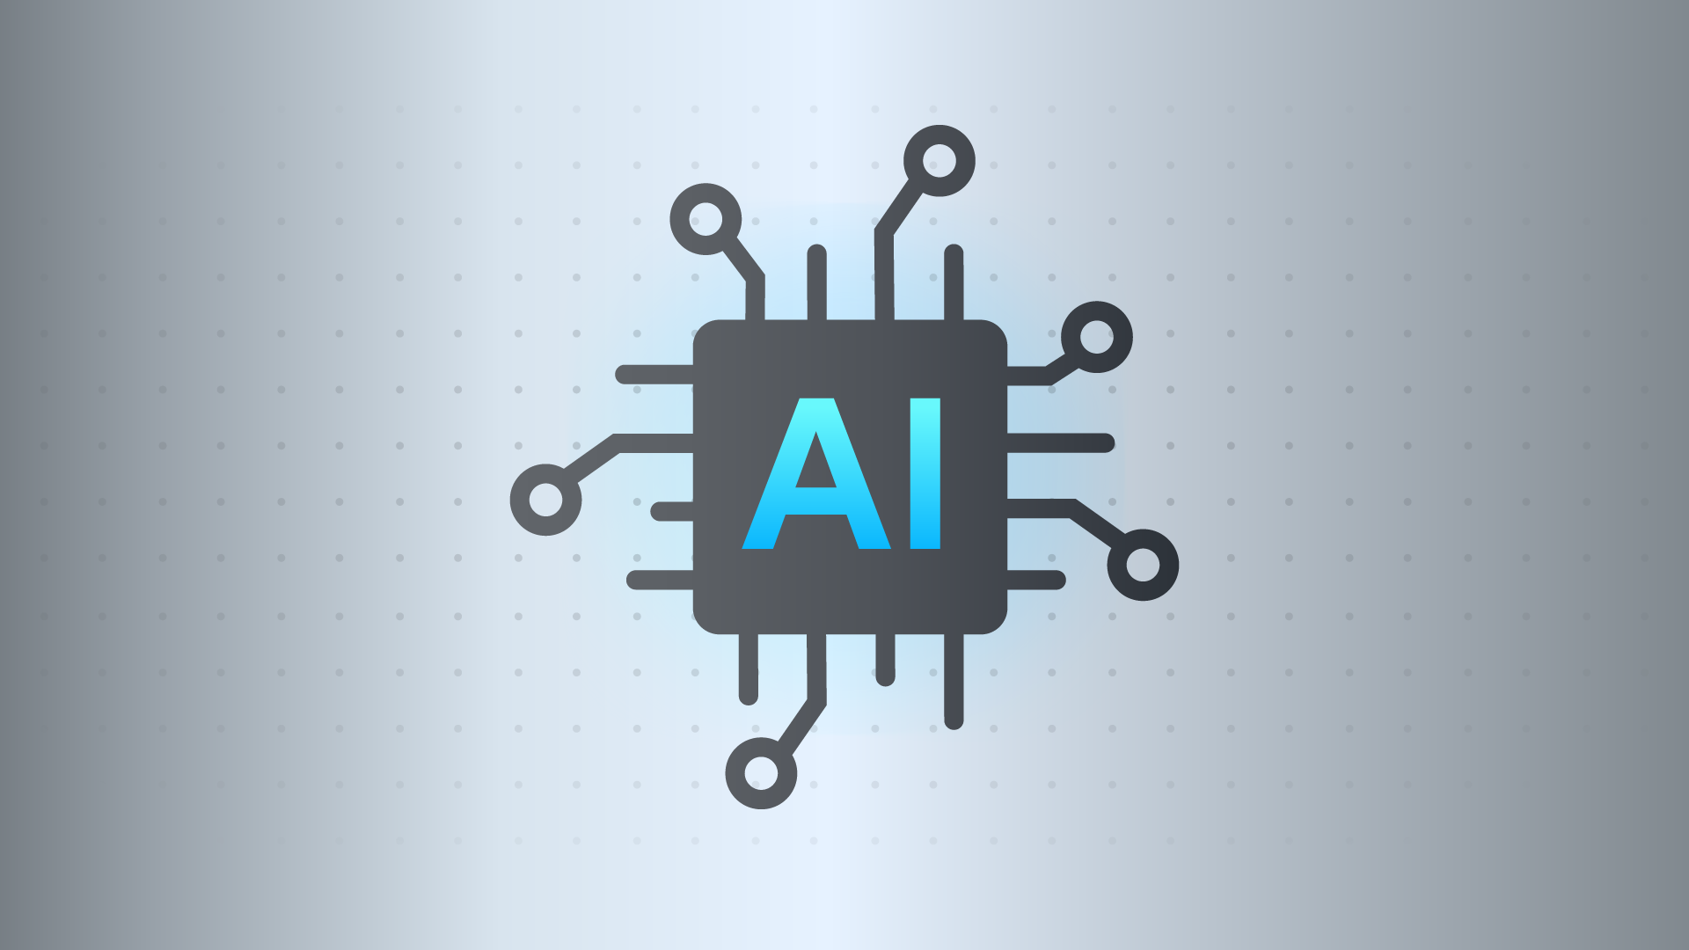
Inteligência Artificial 2
A IA é o que permite que a tecnologia deixe de ser reativa para se tornar proativa.
Eficiência Operacional: Automação de Processos Robóticos (RPA) e algoritmos de aprendizado de máquina eliminam tarefas repetitivas, permitindo que humanos foquem em estratégia e criatividade.

Slide 22
IoT

Slide 23
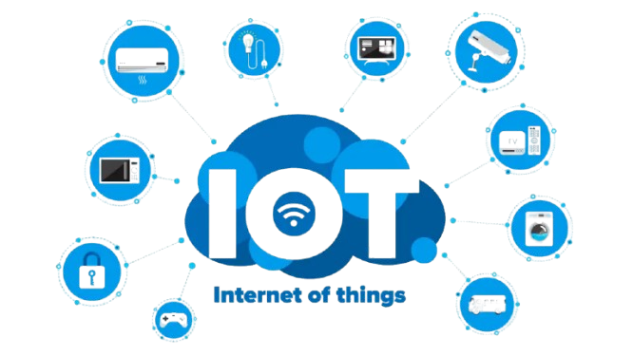
IoT
O IoT é o que traz o "digital" para o mundo tátil, conectando o hardware ao software.
Eficiência Operacional: Sensores em máquinas industriais (Indústria 4.0) avisam quando uma peça vai quebrar (Manutenção Preditiva). Isso evita prejuízos milionários com paradas não planejadas.

Slide 24
Decomposição

Slide 25
Decomposição
É o ato de quebrar um problema complexo em partes menores e mais gerenciáveis. No Cotidiano: Planejar uma viagem internacional. Em vez de se desesperar com o "todo", você divide em partes

Slide 26
Abstração

Slide 27
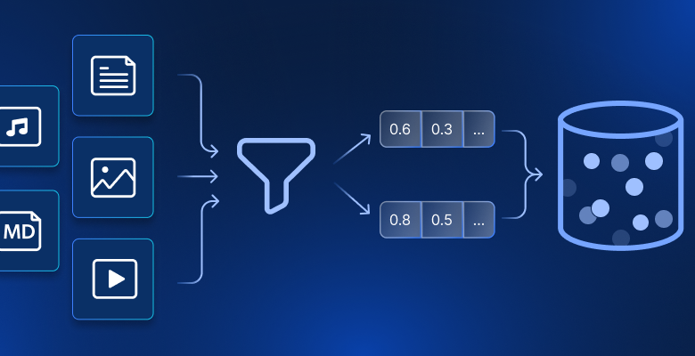
Abstração
É a capacidade de filtrar informações irrelevantes e focar apenas nos detalhes essenciais para a solução.

Slide 28
Algoritmos

Slide 29
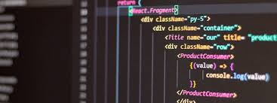
Algoritmos
Criar uma sequência de instruções finitas e claras para resolver um problema ou realizar uma tarefa.
No Cotidiano: Uma receita de bolo, o GPS indicando o caminho, ou até sua rotina matinal para sair de casa em 20 minutos.

Slide 30
Finalização

Slide 31
Finalização
A tecnologia não é um fim em si mesma, mas uma poderosa extensão da nossa capacidade de resolver problemas. Quando aliamos a infraestrutura física (composta pela Nuvem, pelo Big Data, pela IA e pela IoT) à clareza do Pensamento Computacional, criamos um ecossistema onde a eficiência e a conectividade trabalham a serviço da sustentabilidade. Dominar esses pilares e compreender os algoritmos que regem o nosso cotidiano nos permite deixar de ser meros espectadores da inovação para nos tornarmos arquitetos de soluções.

Slide 32
Pilares da Computação
Eduardo Koehler Oliveira – 11 94227-6898
Giovanni Rovesta – 11 96861-7515
27/04/2026

